Slide 1


Slide 2
Linux 内核模块
什么是内核模块？
编写 Linux 内核模块

Slide 3
Linux 驱动
Linux 中文件的读写
Hello 驱动的编写

Slide 4
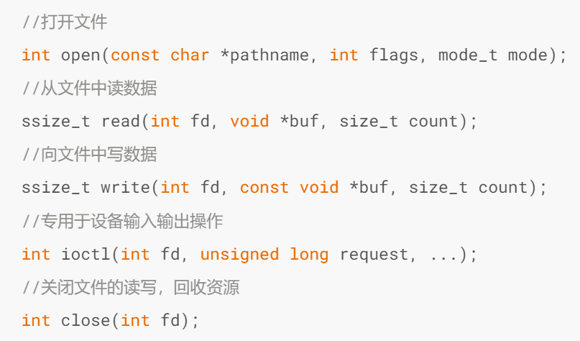
Linux 文件读写系统调用

Slide 5
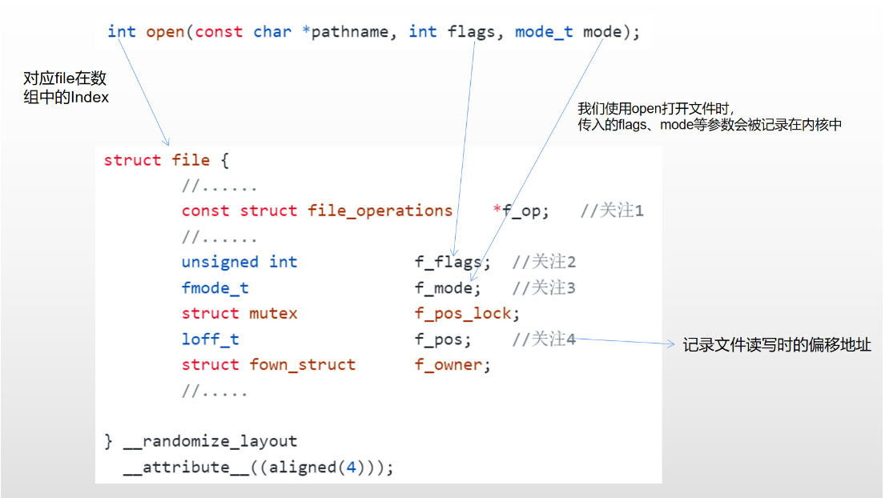
Linux 中文件的读写
struct file[]

Slide 6
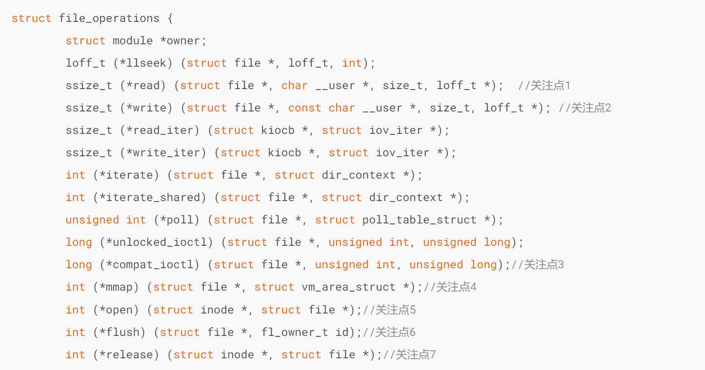
Linux 中文件的读写

Slide 7
Linux 中文件的读写
Native 应用层
open
read
write
ioctl
close
Kernel
led驱动
led_open
led_read
led_write
led_ioctl
led_close

Slide 8
Hello 驱动的编写

